Slide 1
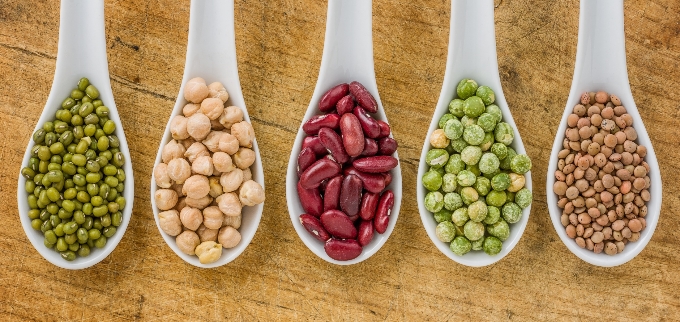
…
Naar een voedselvisie in 3 simpele stappen
Laure Heilbron - Maart, 2020

Slide 2
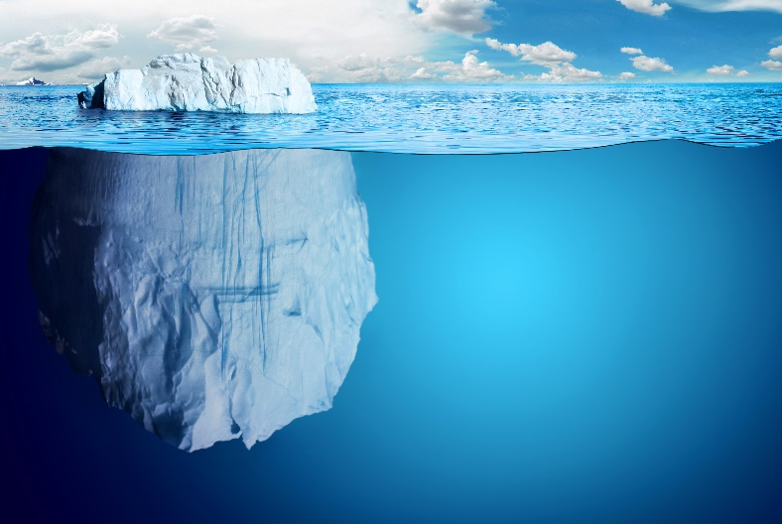
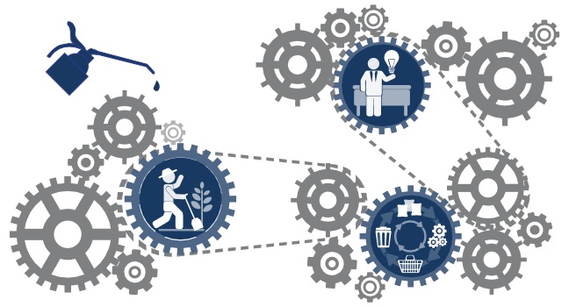
Een voedselvisie: Hoe pakken we het aan? In 3 ‘simpele’ stappen
Een voedseltransitie in 3 ‘simpele’ stappen
Begrijp het
voedsel systeem
Begrijp de voedseltransitie
Begrijp je rol & verantwoordelijkheid

Slide 3
Stap 1: Begrijp het voedsel systeem
Een voedseltransitie in 3 ‘simpele’ stappen
Begrijp het
voedsel systeem
Begrijp de voedseltransitie
Begrijp je rol & verantwoordelijkheid

Slide 4
Wat doet een goed ‘voedselsysteem’ eigenlijk?
De productie laten toenemen …
… van veilig en gezond voedsel …
… binnen de natuurlijk grenzen …
… op een inclusieve manier.

Slide 5
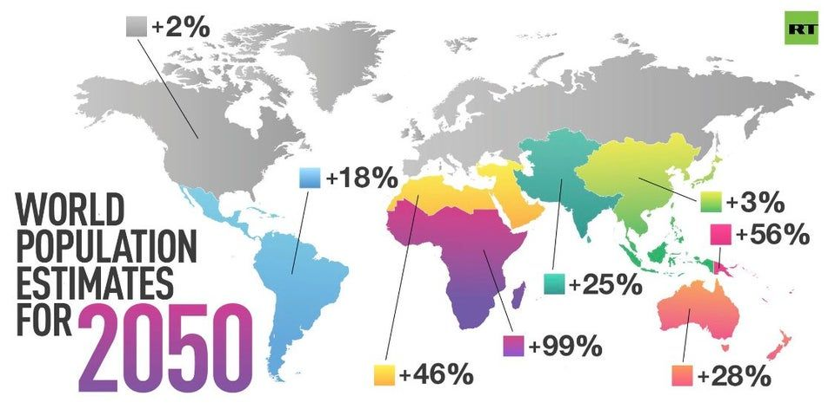
In 2050 zal de wereldbevolking toenemen tot 9 miljard

Slide 6
Mensen zullen gemiddeld meer calorieën gaan eten
Nutrition transition model (Popkin)
Jager verzamelaars
Arbeidsintensieve landbouw met periodes van honger
Geïndustrialiseerde landbouw, stijgende inkomens, geen honger meer
Westers eetpatroon met hoge inname van suikers en vetten
Gezond eetpatroon en meer actieve levensstijl

Slide 7
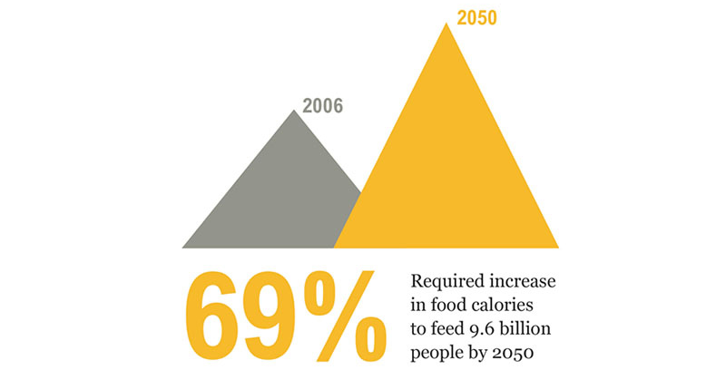
Voedselproductie zal daardoor moeten toenemen met 69% (FAO)
The projections show that feeding a world population of 9.1 billion people in 2050 would require raising overall food production by some 70 percent between 2005/07 and 2050. Production in the developing countries would need to almost double.

Slide 8
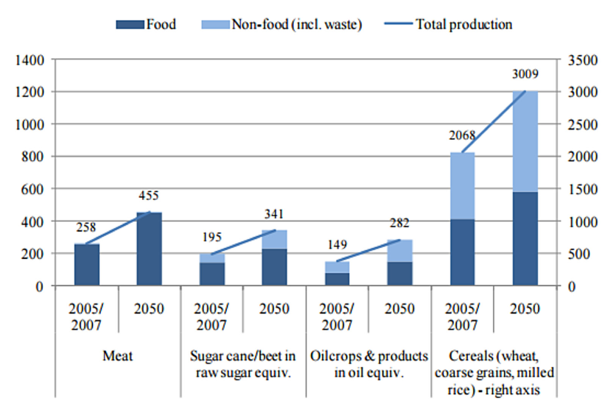
Productie en consumptie van vlees zal bijna verdubbelen

Slide 9
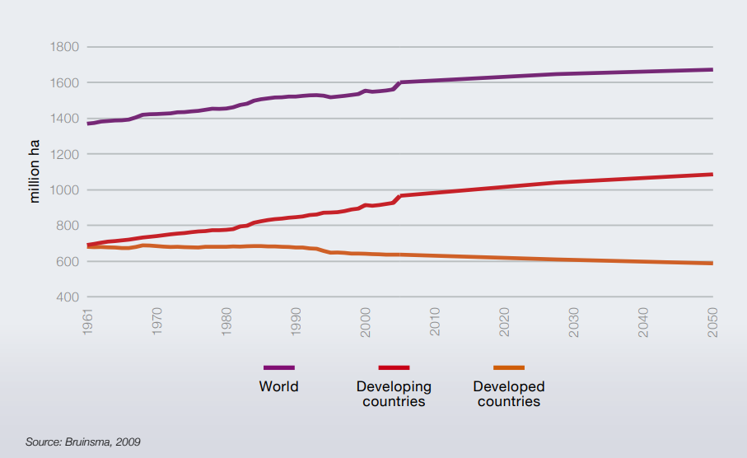
Terwijl de beschikbare landbouwgrond nagenoeg hetzelfde blijft

Slide 10
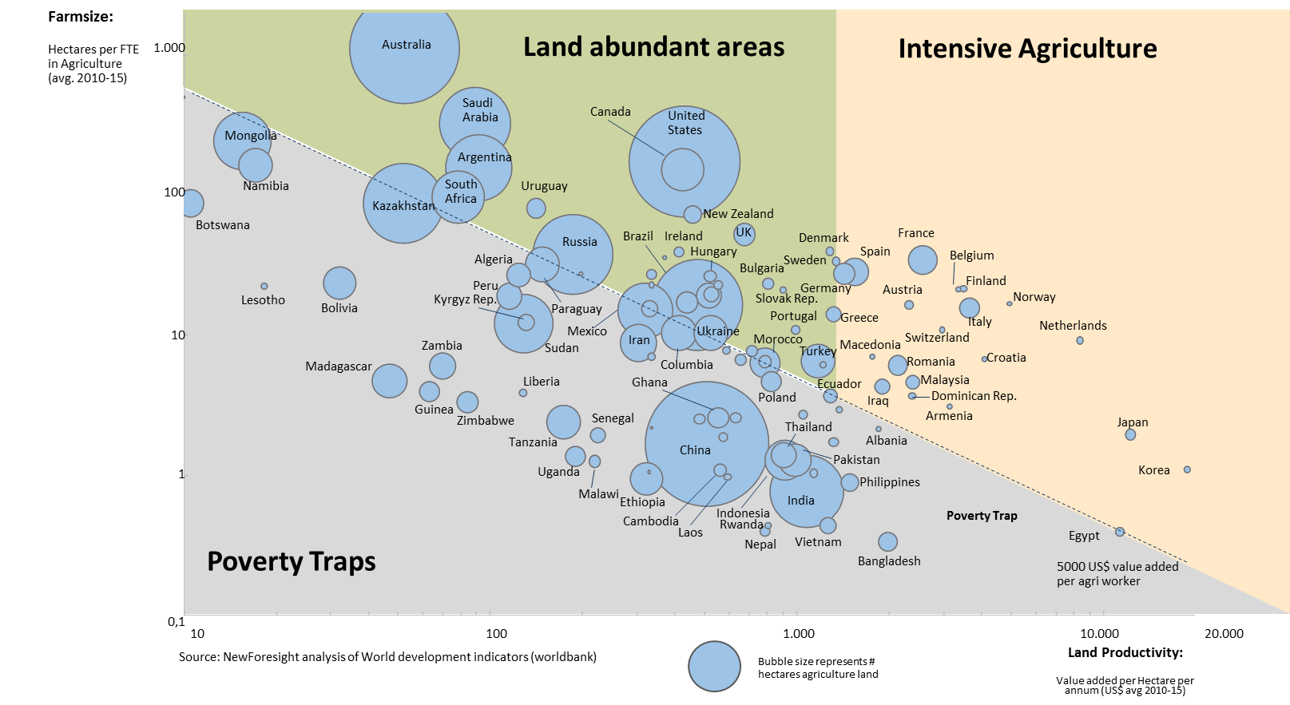
Er zijn drie soorten ‘landbouw productie landscapes’

Slide 11
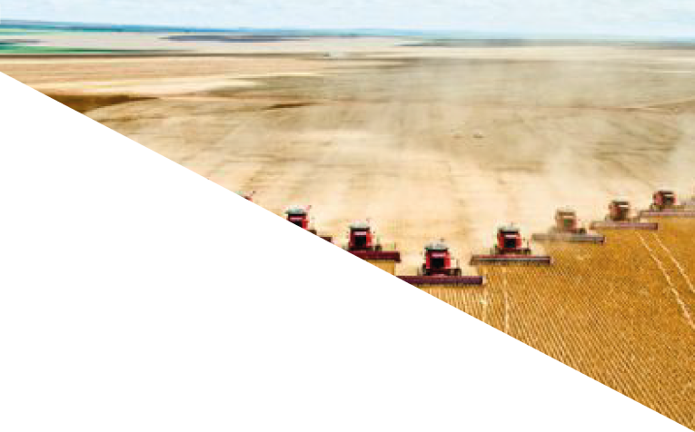
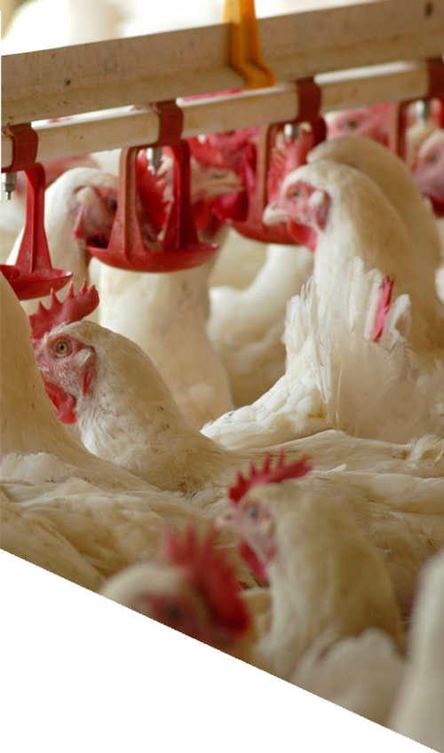
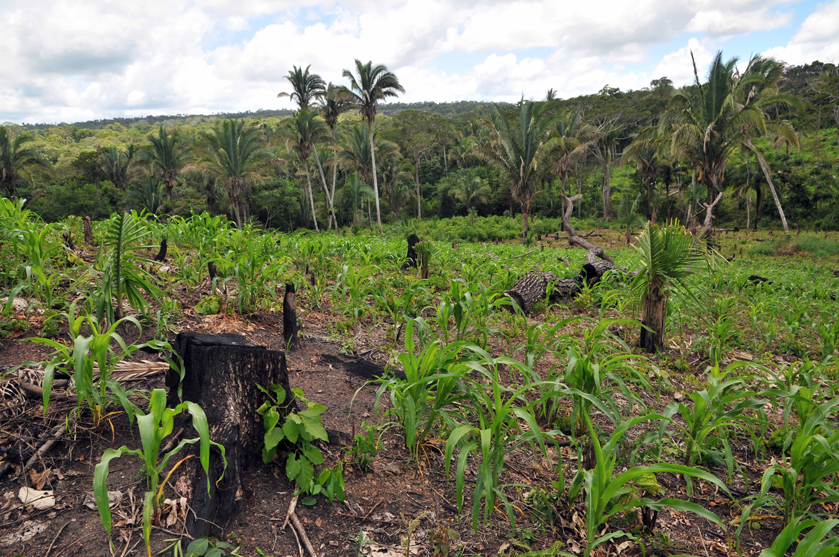
Nederland behoort tot de intensieve landbouw landen
Farmsize:
Hectares per farmworker (avg. 2010-15)
Intensieve landbouw
1% van boeren
Op 2% landbouwgrond,
Voeden 6% van wereldbevolking,
En zijn verantwoordelijk voor 15% van de totale toegevoegde waarde
Poverty Trap
Intensive agriculture
Poverty Trap
Land Productivity:
Value added per Hectare per annum (US$ avg 2010-15)
Bron: NewForesight analysis of World development indicators (World Bank)

Slide 12
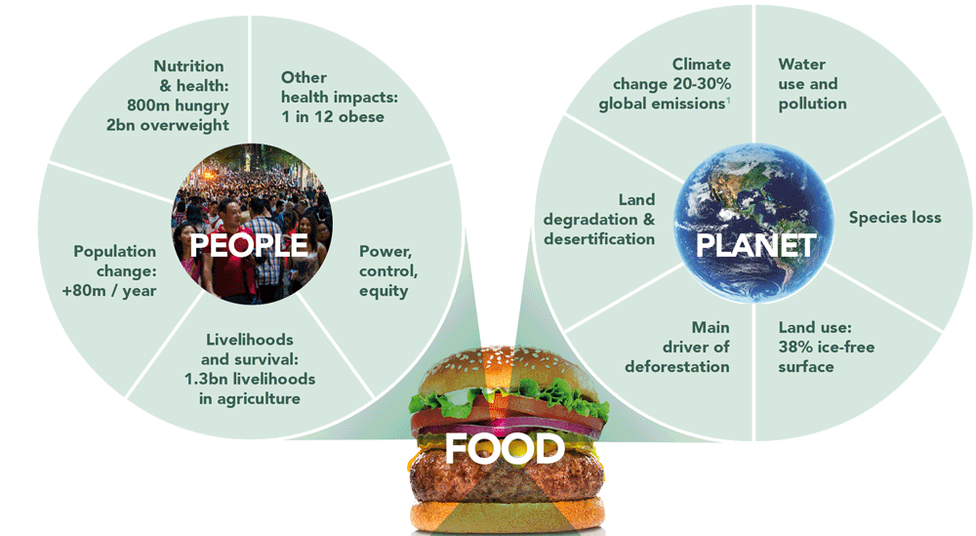
Het huidige voedselsysteem leidt tot serieuze uitdagingen
FCRN 2016

Slide 13
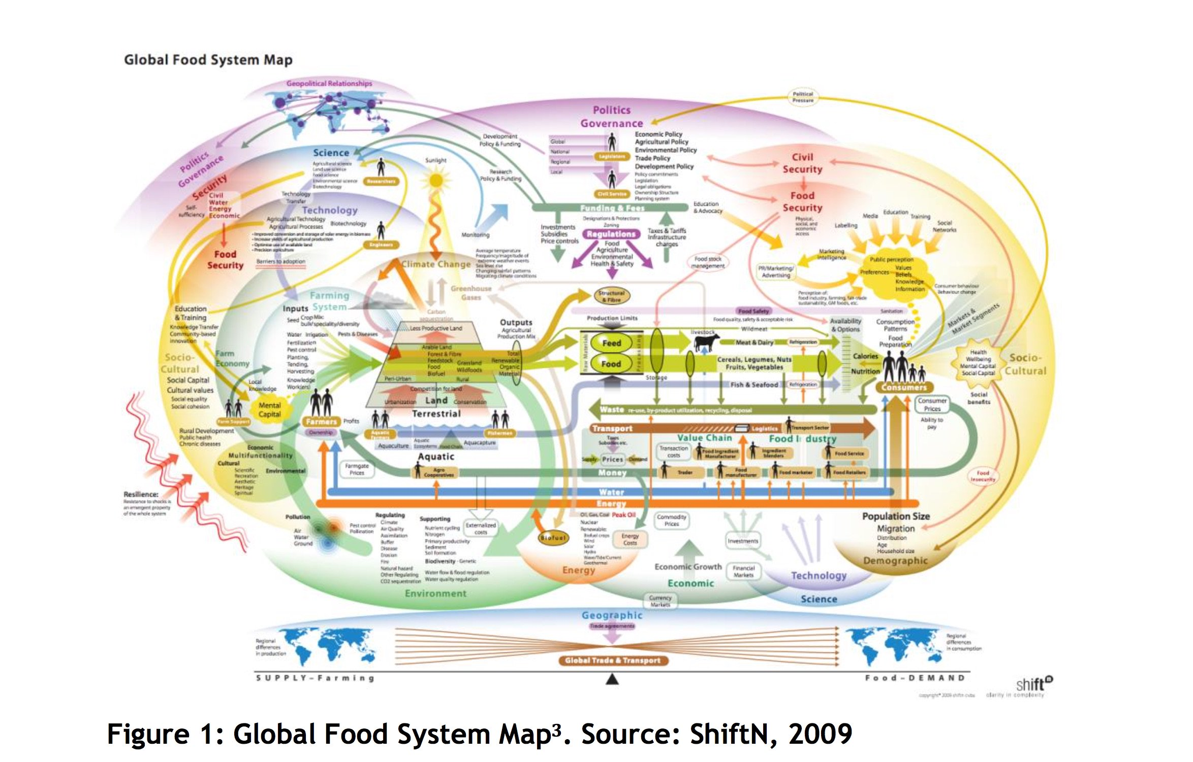
Het voedselsysteem in 1 simpel en overzichtelijk plaatje …

Slide 14
Samenvatting:
Ons voedselsysteem
Boven het oppervlak
Onder het oppervak
“Structuur bepaalt het patroon van onze acties”
“Structuur volgt uit strategie”
“Cultuur eet strategie als ontbijt”

Slide 15
NewForesight ziet 7 systemische uitdagingen in ons voedselsysteem
Ongezonde belasting-, subsidie- en ander soort regels hinderen systemische verandering
Consumptie
Consumenten staan ver van de productie van voedsel, hebben weinig kennis en
hebben er geen belang bij om gezonde en duurzame keuzes te maken
Waardeketen
Grote bedrijven concurreren voornamelijk op standaardisatie, laagste prijs en vrijwel niet op kwaliteit (smaak, nutritionele waarde en milieu impact) voor landbouw ‘commodities’
Productie
94% zit vast in een armoede val
5% gebruikt 42%
van hun land niet
1% heeft er belang bij externaliteiten te negeren

Slide 16
NewForesight’s voedselvisie
Consumptie
Promoot gezonde eetpatronen, inclusief afname dierlijk eiwit
Halveer voedselverspilling bij consumenten en retail
Stimuleer bereidheid voor het betalen van echte prijs
Waardeketen
Optimaliseer conversie van biomassa naar voedsel
Stimuleer lange termijn relaties en verminder voedselverspilling in de keten
Ontwikkel netto positieve business modellen
Productie
Pas regelgeving, subsidies en belasting aan om externaliteiten aan te pakken
Land en water planning naar een klimaat neutraal landschap met biodiversiteit

Slide 17
Stap 2: Begrijp de voedseltransitie
Een voedseltransitie in 3 ‘simpele’ stappen
Begrijp het
voedsel systeem
Begrijp de voedseltransitie
Begrijp je rol & verantwoordelijkheid

Slide 18
Een transitie verloopt in fases

Slide 19
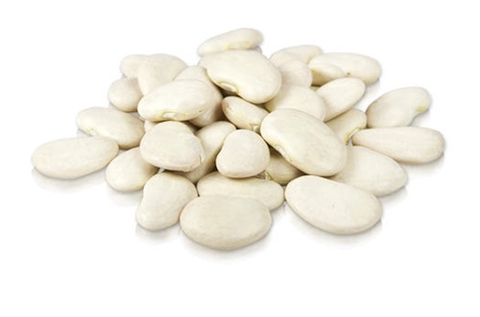
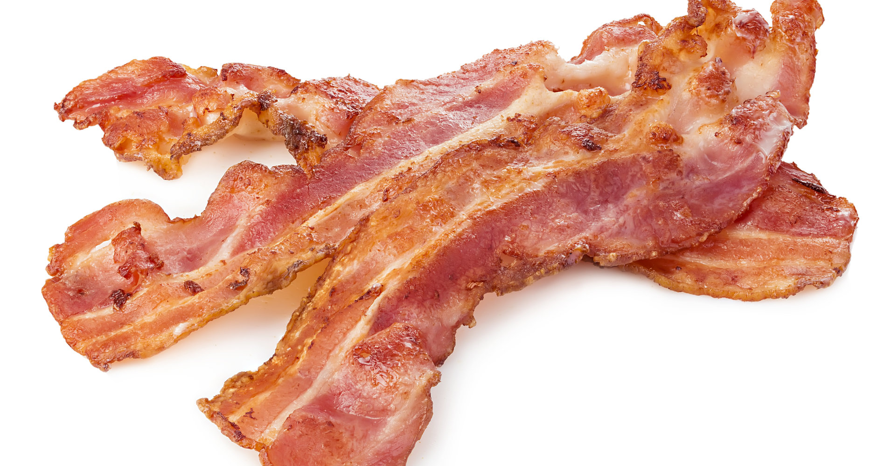
Case studie – van spek naar bonen
In opdracht van:
Uitgevoerd door:
Inhoudelijke steun van:

Slide 20
De eiwittransitie bestaat uit 3 deeltransities
Evenwichtige verhouding plantaardig / dierlijk eiwit
Consumptie –
Betere voedselomgeving
Productie –
Meer plantaardig
Productie –
Minder dierlijk

Slide 21
Deeltransities bevinden zich in verschillende fases
Consumptie – Betere voedselomgeving
Productie – Meer plantaardig
Minder dierlijk

Slide 22
Wie doet wat?
Evenwichtige verhouding plantaardig / dierlijk eiwit
Consumptie – Betere Voedselomgeving
Productie – Meer plantaardig
Productie - Minder dierlijk
Europese Unie
Ministerie van Landbouw Natuur en Voedselkwaliteit
Wageningen University
Nationale Eiwitstrategie(Overheid)
Growing Green Proteins
True Animal Protein Price Coalition
Green Protein Alliance (GPA)
Green Deal
Transitiecoalitie Voedsel
Protein Competence Center
The Protein Cluster
Smart Food Alliance
Food Valley
Alliantie Verduurzaming Voedsel
Even Geen Vlees
Voedingscentrum
Dutch Cuisine
Groene Eiwitversneller

Slide 23
Verbeter voedselomgeving
Vergroot beschikbaarheid producten Verbeter voedselomgeving Meetbare doelstellingen voor aanbieders Reguleer voedselomgeving Vergroot prijs-competitiviteit
Verbeter informatie en promotie Stimuleer bewustwording en kennis Genuanceerde boodschap Doelgroep specifiek Daling totale eiwitconsumptie

Slide 24
Vergroot productie plantaardige eiwitten
Vergroten lokale productie Verbeter business case Stimuleer kwaliteitsverbetering
Nieuwe / alternatieve eiwitbronnen Flexibiliseer wetgeving Stimuleer innovatie

Slide 25
Stap 2: Begrijp je rol en verantwoordelijkheid
Een voedseltransitie in 3 ‘simpele’ stappen
Begrijp het
voedsel systeem
Begrijp de voedseltransitie
Begrijp je rol & verantwoordelijkheid

Slide 26
Iedere stakeholder heeft verschillende rollen en verantwoordelijkheden per fase
1. Inception
2. Competitive advantage
3. Pre-competitive collaboration
4. Institutionalization
Government | Embrace the crisis Communicate a long-term vision Make space for experiments and fund projects Identify solution principles | Emphasize long-term vision Challenge market actors on principles Be a launching customer Recognize market leaders | Develop policy goals and measures Support platforms Influence behavior of consumers Change tax incentives | Show political leadership Announce legislation Create the new normal Remove the laggards
Industry | Stop denying the issue Partner with NGOs or other stakeholders Identify solution principles | Develop sustainable business models Engage value chains Participate in rankings | Communicate a non-competitive agenda Form or join platforms Develop a sector strategy | Lobby for the new normal Recognize leading politicians Comply with legislation Take on subsequent issues
NGOs | Raise awareness about the crisis Be involved in projects Campaign against laggards Set agenda for next steps | Reward first movers Support pro-active corporate strategies Name and same laggards Emphasize its time to move on | Support frontrunners, pressure laggards Join platforms Be a watchdog Create transparency about the desired future | Lobby the government Communicate with policy developers Monitor progress Shift attention to new issues
Financial institution | Donate to charity Finance projects Be clear about the strategic positioning | Provide funding to frontrunners Provide financial benefits to sustainable business models | Finance coalitions in addition to projects Collaborate with others Link long term investing to the new normal | Integrate new criteria in grand policies Exclude unwilling grantees Communicate potential risks linked to new issues
Research | Prioritize urgent issues Identify good practices Study underlying problems | Showcase best practices Investigate failures Develop benchmarks | Pressure a change agenda Calculate impacts of new normal | Argue for evidence based policy instruments Monitor impact

Slide 27
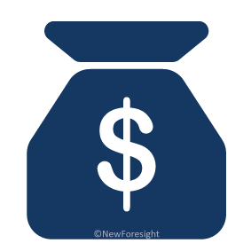
Wat kan je doen als overheid?
Wees duidelijk
Regels
Financieel
Werk samen
Verander
de context
Informeer
Definieer
SMART doelstelling
Beleid
Inkoop
Planning
Belasting
Subsidie
Handel
Standaarden
Coalities
Nudging
Winkels
Campagne
Media
Educatie

Slide 28
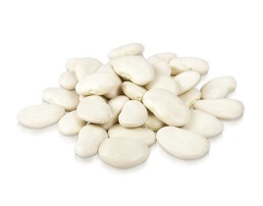
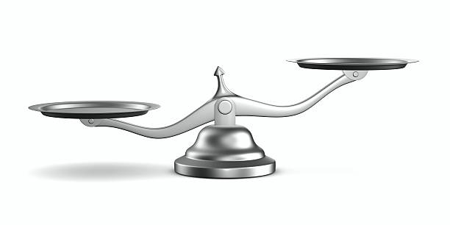
Wees duidelijk en maak doelstellingen smart
63 : 37
40 : 60
2019
2030
Notes:
Raad voor de Leefomgeving en Infrastructuur.

Slide 29
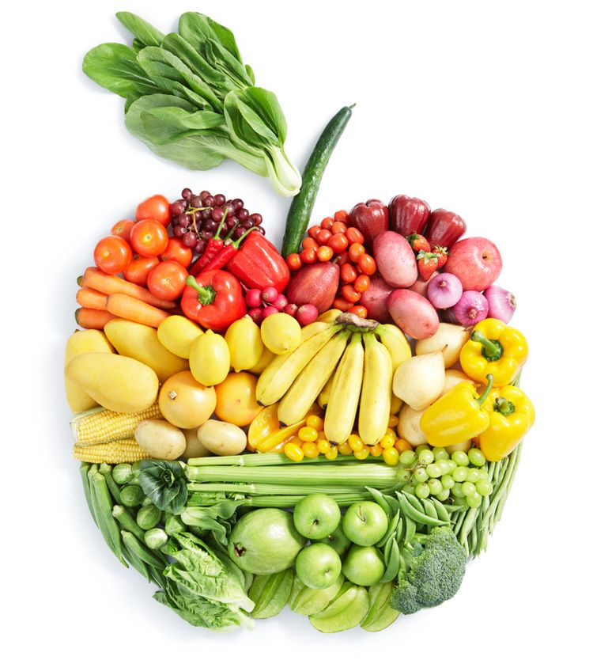
Maak een gezond en duurzaam dieet een beleid-prioriteit

Slide 30
Leg verantwoordelijkheid niet bij het individu

Slide 31
Leg verantwoordelijkheid niet bij de industrie

Slide 32
Overheid dienen een actieve rol te nemen

Slide 33
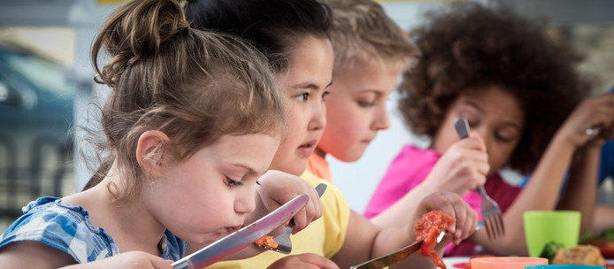
Interventies op scholen hebben grote impact

Slide 34
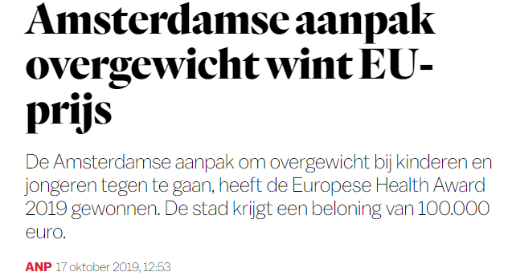
Een holistische aanpak werkt het best

Slide 35
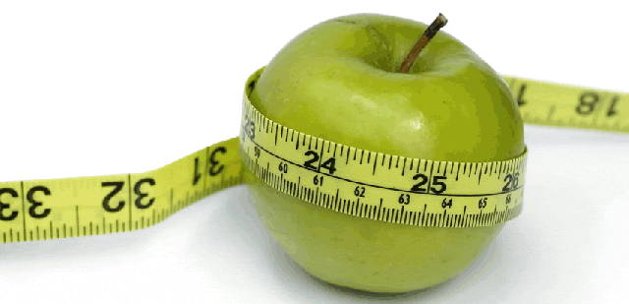
Maak de doelen meetbaar (en meet ze ook)

Slide 36
Meer weten?

Slide 37
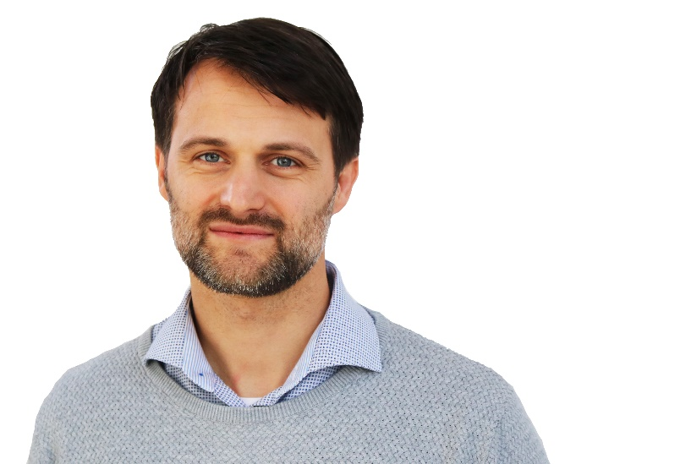
“If you want a different outcome, you have to change the rules of the game”
www.newforesight.com
Laure.heilbron@newforesight.com
Laure Heilbron
Principal NewForesight
Lid van de WorldConnectors thinkcubator
Voormalig Directeur Organic Cotton Accelerator
Voormalig Zakelijk Directeur Social Impact Factory

